Slide 1
Zrak, sluch, vestibulární systém
Praktické cvičení z fyziologie (podzimní semestr: 4. – 6. týden)
Studijní materiály byly vytvořeny za podpory projektu MUNI/FR/1474/2018

Slide 2
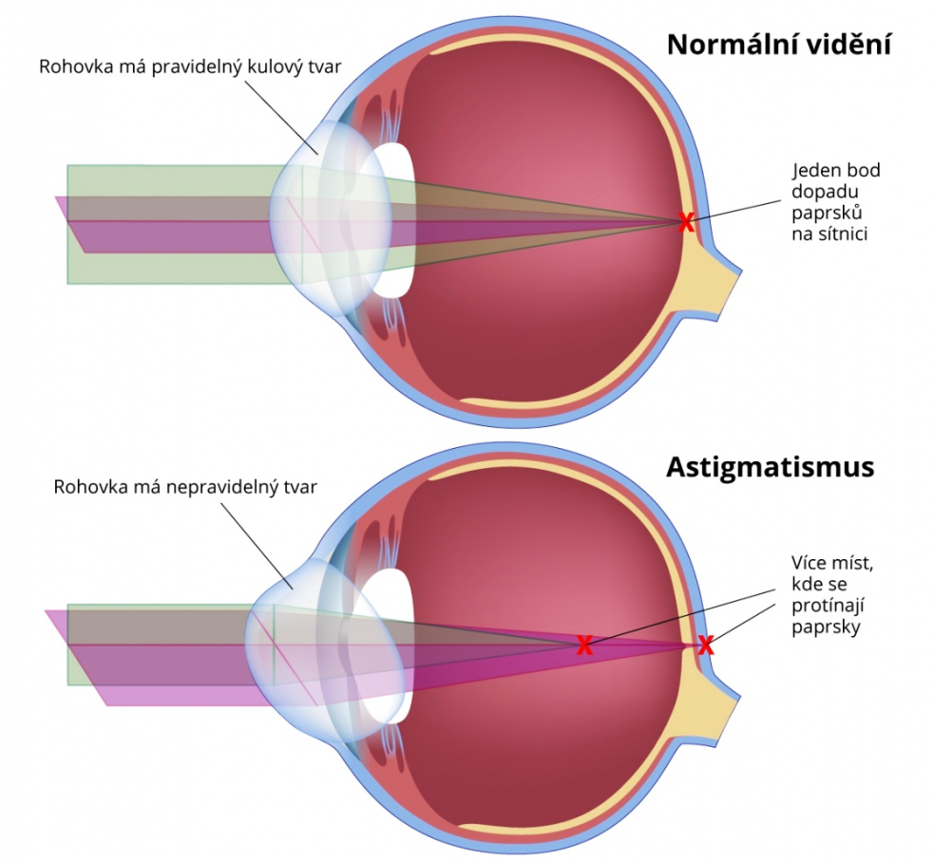
Astigmatismus
Refrakční oční vada, která je ve většině případů vrozená (prakticky každý má alespoň minimální astigmatismus)
Může se vyskytovat samostatně, ale častěji v kombinaci s krátko‒ nebo dalekozrakostí. Je to tzv. cylindrická vada. V osách, které jsou na sebe kolmé, má rohovka jinou dioptrickou mohutnost ‒ zakřivení, ztrácí tak tvar „koule“ a nemá pravidelný tvar. V místech s menším zakřivením se světlo lomí jinak než v místě s větším zakřivením, tudíž se paprsky na sítnici nespojují do jednoho ohniska.
Pravidelný astigmatismus
Při tomto typu jsou přítomná dvě ohniska a jim příslušící osy zakřivení jsou na sebe kolmé.
  Astigmatismus jednoduchý – obraz jedné roviny vzniká na sítnici a obraz roviny druhé buď před nebo za sítnicí.
  Astigmatismus složený – obraz obou rovin je buď před nebo za sítnicí.
  Astigmatismus smíšený – jedna rovina obrazu leží před sítnicí a druhá rovina obrazu za ní.
Nepravidelný astigmatismus
  Nelze najít dvě ohniska zaostření. Rozdílná lomivost nemá pravidelné uspořádání, osy na sebe nejsou kolmé. Tento typ astigmatismu nelze řešit brýlemi.

Slide 3
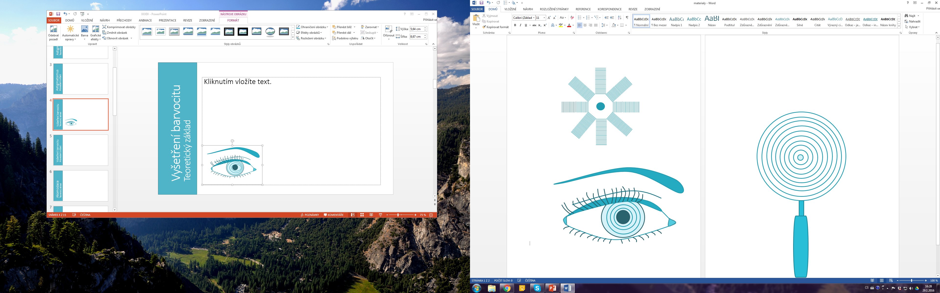
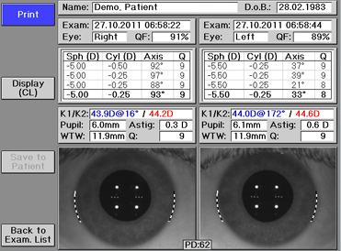
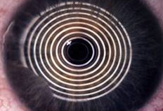
Astigmatismus
Objektivní
  Refraktometr, autorefraktometr
  Placidův keratoskop - Placidův keratoskop se skládá z rukojeti a okrouhlé části s otvorem uprostřed. Otvorem, který je vybaven zvětšovacím sklem, hledíme ze vzdálenosti 10 – 15 cm na pacientovu rohovku. Na 200 mm široké kruhové části se nachází střídající se soustředné černé a bílé kruhy. Ty se odrážejí na pacientově rohovce. V případě astigmatismu se v příslušném místě objeví deformace.
  Skiaskopie
  Oftalmometr
Subjektivní
  Fuchsovy obrazce – Vyšetřovací nástroj pro základní
  hodnocení astigmatismu. Vyšetřovaná osoba se postaví
  proti obrazci kruhového tvaru (vyplněného mezikružím nebo pruhovými obdélníky) a fixuje jedním otevřeným okem střed. Sám sleduje zda se mu obraz jeví rovnoměrně nebo je místy deformovaný.
Oftalmometr
Fuchsovy obrazce
Placidův keratoskop

Slide 4
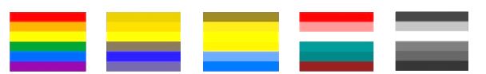
Poruchy barvocitu
Souhrnný název pro neschopnost
rozeznávat správně barvy se nazývá barvoslepost
Monochromázie – barvoslepost
  Tyčinková (Achromatopsie) – absence všech čípků.
  Čípková – absence 2 druhů čípků, nejčastěji červené a zelené.
Dichromázie (Daltonismus)
  Protanopie - absence čípků citlivých na červené barevné spektrum.
  Deuteranopie – absence čípků citlivých na zelené barevné spektrum.
  Tritanopie – absence čípků citlivých na modré barevné spektrum.
Anomální trichromázie - neadekvátní reakce čípků příslušné barevné citlivosti.
  Protanomálie – čípky mají nesprávné vnímání na dlouhých vlnových délkách (červená).Postižený tak nevnímá správně smíšená světla a kontrasty.
  Deuternomálie – čípky mají nesprávné vnímání vlnové délky zelené barvy. Zelená vlnová délka se posune směrem k červené části spektra, což vede ke snížení citlivosti na zelené oblasti spektra.
  Tritanomálie – čípky vnímají nesprávně krátké vlnové délky (modrý). Krátká vlnová délka se posune směrem k zelené oblasti spektra, což vede ke snížení modré oblasti spektra.
Trichromát
Protanop
Deuteranop
Tritanop
Monochromát

Slide 5
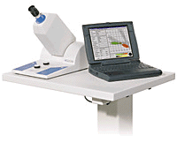
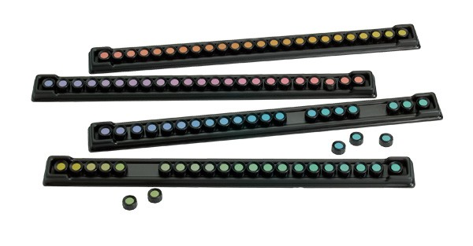
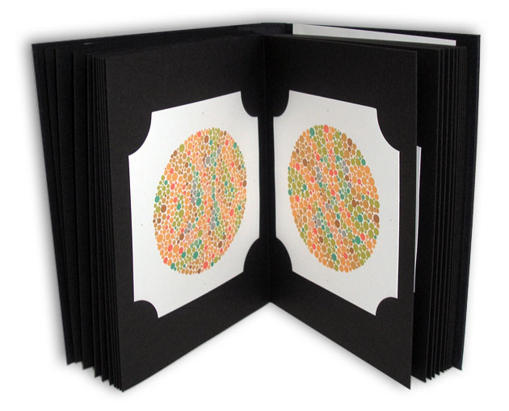
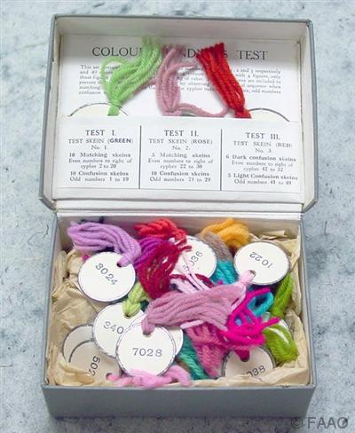
Poruchy barvocitu - typy testů
Anomální trichromázie, poruchy citlivosti jednotlivých barev:
  Farnsworth – Munsel 100 hue test - sleduje kromě barvocitu i citlivost na odstín. Postupným zakládáním barev za sebe lze odhalit sníženou citlivost nebo poruchy čípků.
Monochomázie, Dichromázie, Anomální trichromázie
  Nagel anomaloskop - přístroj pro zkoušení barvosleposti, většinou s nastavitelnou směsí zeleného a červeného světla míchanou vyšetřovanou osobou, umožňující odhalení i anomálních reakce čípků.
Dichromázie, Monochromázie
  Ishihara tabulky – optické obrazce jsou tvořeny barevnými tečkami, které tvoří obraz. V závislosti na postižení buď není vidět žádný obrazec nebo je vidět jiný než typický pro zdravého jedince.
  Holgrem test – v množství barev musí vyšetřovaný vyhledat stejnou barvu, jaká mu byla ukázána.
Farnsworth- Munsel hue test
Anomaloskop
Ishihara test
Holgrem test

Slide 6
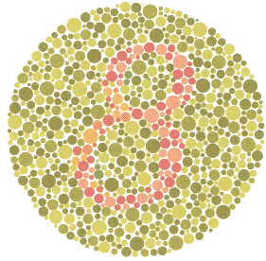
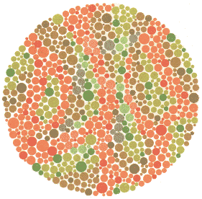
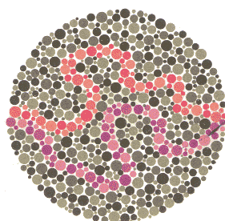
Vyšetření barvocitu
“8” | Trichromie
“3” | Porucha červeného a zeleného spektra: Protanopie, deuteranopie, protanomálie
Nic | Monochromie
Číselné tabulky
  Vhodným mixováním barev lze pomocí jednoduchého testu odhalit, zda měřený vidí správné číslo nebo zda vůbec vidí nějaký obrazec.
Obrázkové tabulky
  Další možností jsou obrazce a čísla v jednom obrazu. Zpravidla zdravý jedinec nevidí nic a patologický vidí číslo, či obrazec trochu pozměněný.
Obrazce cesty
  Úkolem testu je ukázat začátek a konec cesty. Patologický jedinec nevidí cestu vůbec nebo ji vidí změněně.
Nic | Trichromie
“5” | Porucha červeného a zeleného spektra: Protanopie, deuteranopie, protanomálie
Trichromát vidí obě cesty.
Protanop vidí fialovou cestu
Protanomalop vidí červenou cestu, ale s potíží
Deuteranop vidí červenou cestu
Deuteranomalop vidí fialovou cestu, ale s obtíží

Slide 7
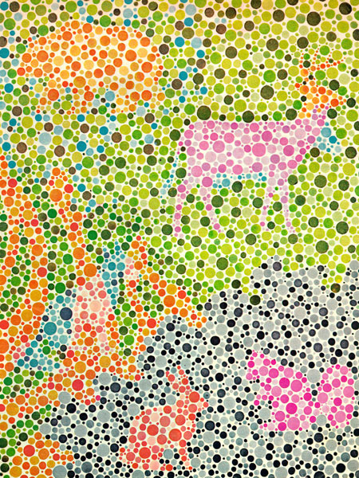
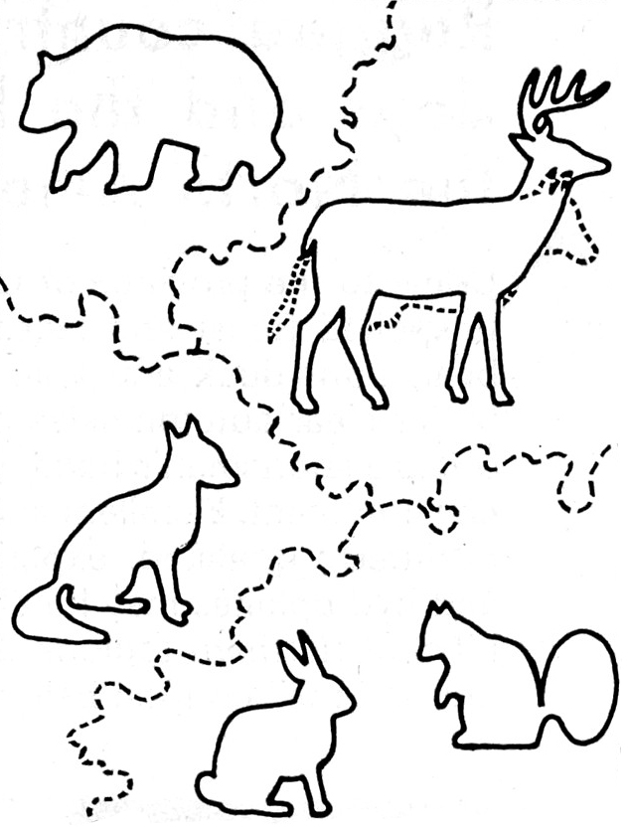
Vyšetření barvocitu – dětské pseudoizochromatické tabulky

Slide 8
Akomodace
je proces, který umožnuje optickému aparátu lomit paprsky přicházející do oka tak, aby se setkávaly na sítnici. Proces probíhá zvětšováním a zmenšováním optické mohutnosti čočky (tj. zvyšuje nebo snižuje svoji lomivost pro procházející světlo).
Účinnost akomodace je ovlivněna dvěma faktory:
  schopností čočky měnit svůj tvar a silou ciliárního svalu.
  Aktuální fyzikální deformaci čočky, kterou měříme v dioptriích, nazýváme fyzikální akomodace. Zvětší-li se lomivá schopnost oka o 1D, mluvíme o výkonu 1D akomodace. Fyziologická akomodace vyjadřuje kontrakční sílu ciliárního svalu, která je nutná ke změně refrakčního stavu oka o 1D.
Akomodace na blízko:
  při procesu akomodace na blízko dochází ke stahu cirkulárních vláken ciliárního svalu (Müllerův sval) a k uvolnění čočkového závěsu. Čočka po uvolnění stahu závěsu změní poloměr zakřivení jak přední, tak i zadní lámavé plochy díky své vysoké elasticitě.
  Inervaci ciliárního svalu na akomodaci na blízko zajištuje parasympatická dráha.
Akomodace na dálku:
  akomodace na dálku je také považována za aktivní pochod, uskutečňovaný stahem meridionálních vláken ciliárního svalu, Brückeova svalu. Vlákna jsou uspořádána tak, že tahem za čočku směrem do periferie čočku zplošťují.
  Inervaci meridionálních vláken při akomodaci na dálku zajišťuje sympatická dráha.

Slide 9
Daleký a blízký bod
Daleký bod R
  Punctum remotum je bod ležící na optické ose, který se zobrazí na sítnici oka při minimální akomodaci.
  Daleký bod emetropa leží v nekonečnu.
  Hypermetrop má daleký bod v konečné vzdálenosti za okem. Čím větší je hypermetropie, tím více je tento daleký bod vzdálen z nekonečna a je posunut do konečné bližší vzdálenosti k očnímu bulbu.
  U myopie je daleký bod v konečné vzdálenosti před okem. Vzdálenost dalekého bodu od předmětové hlavní roviny oka označujeme aR a měříme ji v metrech. Převrácenou hodnotu této vzdálenosti nazýváme axiální refrakce AR. Pomocí tohoto údaje definujeme momentální refrakční stav oka.
Blízký bod P
  Punctum proximum je bod ležící na optické ose, který se zobrazí na sítnici při maximální akomodaci. Vzdálenost blízkého bodu od předmětové hlavní roviny oka označujeme aP a měříme ji též v metrech.
  Blízký bod má základní význam při posuzování momentálního akomodačního výkonu oka a spolu s dalekým bodem ohraničuje akomodační oblast.
Akomodační oblast (šíře)
  je oblast mezi dalekým a blízkým bodem; udává tedy rozmezí, ve kterém vidíme jednotlivé body ostře. Měříme ji v metrech.

Slide 10
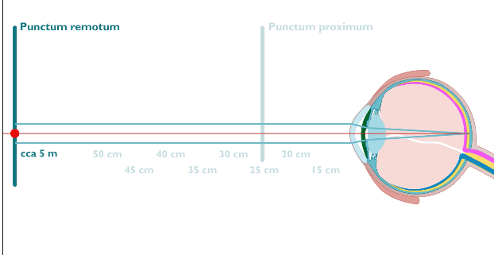
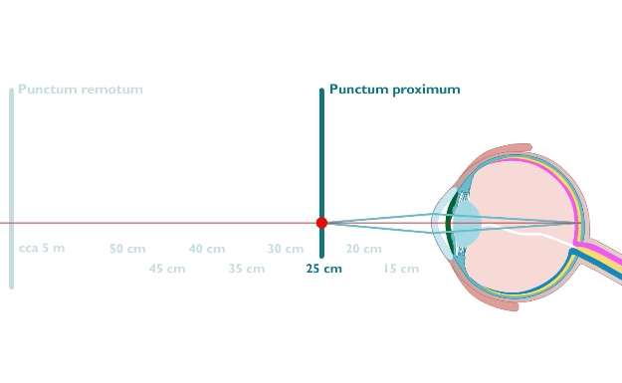
Daleký a blízký bod

Slide 11
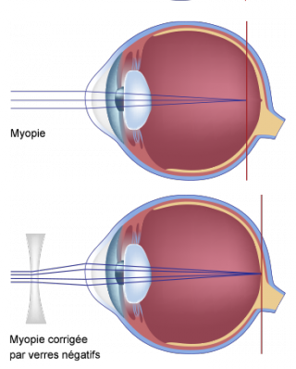
Poruchy akomodace
Myopie
  Příčina:
    bulbus je příliš dlouhý vzhledem k optické mohutnosti oka
    čočka má přílišnou mohutnost
  Projev: Rovnoběžné paprsky, dopadající do oka ze vzdáleného objektu, se protínají v ohniskové rovině ležící před sítnicí a obraz objektu na retině je rozostřen. Aby mohl vzniknout ostrý obraz, musí být paprsky dopadající do oka nikoli rovnoběžné, ale rozbíhavé (divergentní). Tyto paprsky vyzařují nebo odrážejí předměty ležící blíže jak 6 m od pozorovatele. Vzdálený bod u oka myopického neleží v nekonečnu, ale ve vzdálenosti bližší jak 6 m. U myopického oka je akomodační systém z výše uvedených důvodů relaxovaný. U krátkozrakého oka je proto blízký bod uložen blíže ve srovnání s okem emetropickým.
  Korekce: Korekce myopie se provádí předsazením rozptylných čoček před oko. Tím se docílí rozbíhavosti paprsků dopadajících do oka i z objektů vzdálenějších než 6 m. Optický systém oka je pak schopný tyto paprsky soustředit právě na sítnici.
Myopie
Korekce rozptylkou

Slide 12
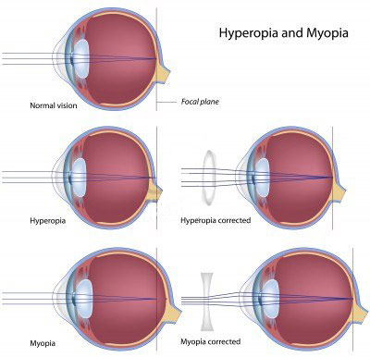
Poruchy akomodace
Hypermetropie
  Příčina:
    oční bulbus je příliš krátký vzhledem k optické mohutnosti čočky
    čočka je nevhodně zakřivena
    čočka nemá odpovídající schopnost měnit mohutnost
  Projev: Rovnoběžné paprsky, dopadající do oka ze vzdáleného objektu, se bez akomodačního úsilí protínají v ohniskové rovině, která teoreticky leží za sítnicí. Obraz vzdáleného bodu je u oka hypermetropického neskutečný a leží za sítnicí. Dalekozraké oko může vadu částečně kompenzovat tím, že akomoduje i při pohledu na předměty vzdálenější než 6 m. Blízký bod je proto u hypermetropa více vzdálen ve srovnání s emetropem.
  Korekce: Provádí se předsazením spojné čočky s takovou optickou mohutností, aby předměty ležící ve vzdálenosti větší než 6 m byly viděny ostře bez akomodačního úsilí.
Presbyopie
  Projev: tzv. stařecké vidění nebo vetchozrakost, které je způsobeno ztrátou elasticity čočky a zmenšením schopnosti akomodace oka. Vzdálený bod zůstává nezměněn, ale blízky bod se vzdaluje. Postižený tak vidí rozostřeně blízké předměty, typicky vadu poznává u čtení (musí oddalovat text od sebe)
  Korekce: Presbyopie se provádí předsazením spojné čočky popř. bifokální čočkou.
Hypermetropie
Korekce spojkou

Slide 13
Poruchy akomodace
Myopie
  Příčina:
    bulbus je příliš dlouhý vzhledem k optické mohutnosti oka
    čočka má přílišnou mohutnost
  Projev: Rovnoběžné paprsky, dopadající do oka ze vzdáleného objektu, se protínají v ohniskové rovině ležící před sítnicí a obraz objektu na retině je rozostřen. Aby mohl vzniknout ostrý obraz, musí být paprsky dopadající do oka nikoli rovnoběžné, ale rozbíhavé (divergentní). Tyto paprsky vyzařují nebo odrážejí předměty ležící blíže jak 6 m od pozorovatele. Vzdálený bod u oka myopického neleží v nekonečnu, ale ve vzdálenosti bližší jak 6 m. U myopického oka je akomodační systém z výše uvedených důvodů relaxovaný. U krátkozrakého oka je proto blízký bod uložen blíže ve srovnání s okem emetropickým.
  Korekce: Korekce myopie se provádí předsazením rozptylných čoček před oko. Tím se docílí rozbíhavosti paprsků dopadajících do oka i z objektů vzdálenějších než 6 m. Optický systém oka je pak schopný tyto paprsky soustředit právě na sítnici.
Hypermetropie
  Příčina:
    oční bulbus je příliš krátký vzhledem k optické mohutnosti čočky
    čočka je nevhodně zakřivena
    čočka nemá odpovídající schopnost měnit mohutnost
  Projev: Rovnoběžné paprsky, dopadající do oka ze vzdáleného objektu, se bez akomodačního úsilí protínají v ohniskové rovině, která teoreticky leží za sítnicí. Obraz vzdáleného bodu je u oka hypermetropického neskutečný a leží za sítnicí. Dalekozraké oko může vadu částečně kompenzovat tím, že akomoduje i při pohledu na předměty vzdálenější než 6 m. Blízký bod je proto u hypermetropa více vzdálen ve srovnání s emetropem.
  Korekce: Provádí se předsazením spojné čočky s takovou optickou mohutností, aby předměty ležící ve vzdálenosti větší než 6 m byly viděny ostře bez akomodačního úsilí.
Presbyopie
  Projev: tzv. stařecké vidění nebo vetchozrakost, které je způsobeno ztrátou elasticity čočky a zmenšením schopnosti akomodace oka. Vzdálený bod zůstává nezměněn, ale blízky bod se vzdaluje. Postižený tak vidí rozostřeně blízké předměty, typicky vadu poznává u čtení (musí oddalovat text od sebe)
  Korekce: Presbyopie se provádí předsazením spojné čočky popř. bifokální čočkou.

Slide 14
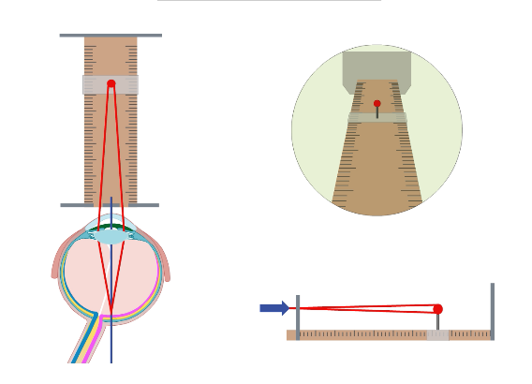
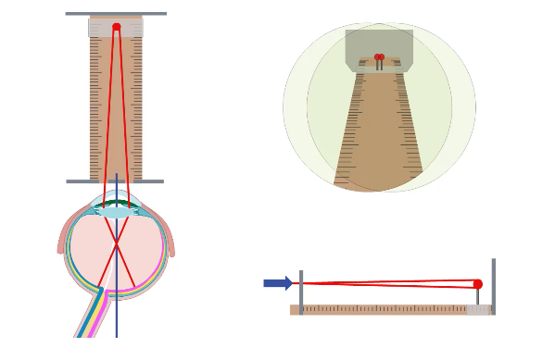
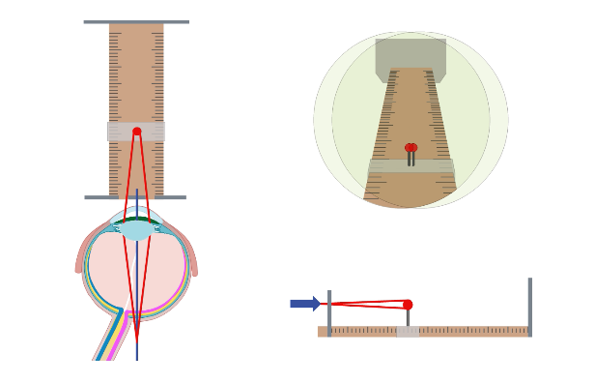
Akomodace v praktiku
2. Vyšetřující posouvá postupně špendlík blíže k vyšetřovanému a ten hlásím zda vidí špendlík ostře či ne až k hranici blízkého bodu.
1. Vyšetřovaný hledí přes tenký průhled na špendlík. V maximální vzdálenosti metru hlásí, zda vidí nebo nevidí špendlík rozdvojeně. U zdravého oka je punktum remotum cca 5 metrů, rozdvojeně vidí pouze myop.
Schéma optometru – z pohledu oka sledujícího optometr skrz štěrbinu (dvojité vidění)
3. Punctum proximum je u emetropa asi 25 cm. V tomto místě by zdravé oko nemělo být schopno již vidět ostrý obraz. U hypermetropa je tento bod v závislosti velikosti vady blíže asi na 30-35 cm a myop má naopak v závislosti na vadě posunuté punctum proximum blíže k oku na 10-15 cm.
Schéma optometru- pohled seshora
Schéma optometru - pohled zboku ( šipka znázorňuje oko

Slide 15
Scheinerův pokus
Cílem Scheinerova pokusu je pochopit spojení mezi lomem paprsků na rozhraní dvou prostředí (záleží jakou mohutnost má čočka) a způsobu vnímání obrazu. Tj. záleží na čočce, jaká strana retiny bude zpracovávat paprsek a jak se bude výsledný obraz jevit.
Scheinerův pokus je základní součásti refraktometrů a slouží mimo jiné k určení astigmatismu, ale také k odhalení hypermetropie a myopie.
Výchozí teorie:
  Při sledování dvou objektů v různé prostorové hloubce (červený a zelený špendlík), přes záklapku, která umožní sledovat omezený počet dopadajících paprsků, bude pozorující vidět při pohledu na bližší špendlík vzdálený špendlík rozdvojeně - oko akomoduje na blízký bod tak, aby se paprsky sbíhaly na fovea centralis.
  Paprsky jdoucí ze vzdáleného bodu už ostré být nemohou. Rozdvojeně se zobrazí kvůli zpracování obrazu ze zorného pole - pravá strana retiny zpracovává levou stranu zorného pole a naopak (bez ohledu na levé a pravé oko). To také znamená, že dopadne-li jeden paprsek z jednoho místa na pravou stranu a druhý na druhou stranu retiny, výsledný obraz je složený z obou stran retiny – rozdvojený.

Slide 16
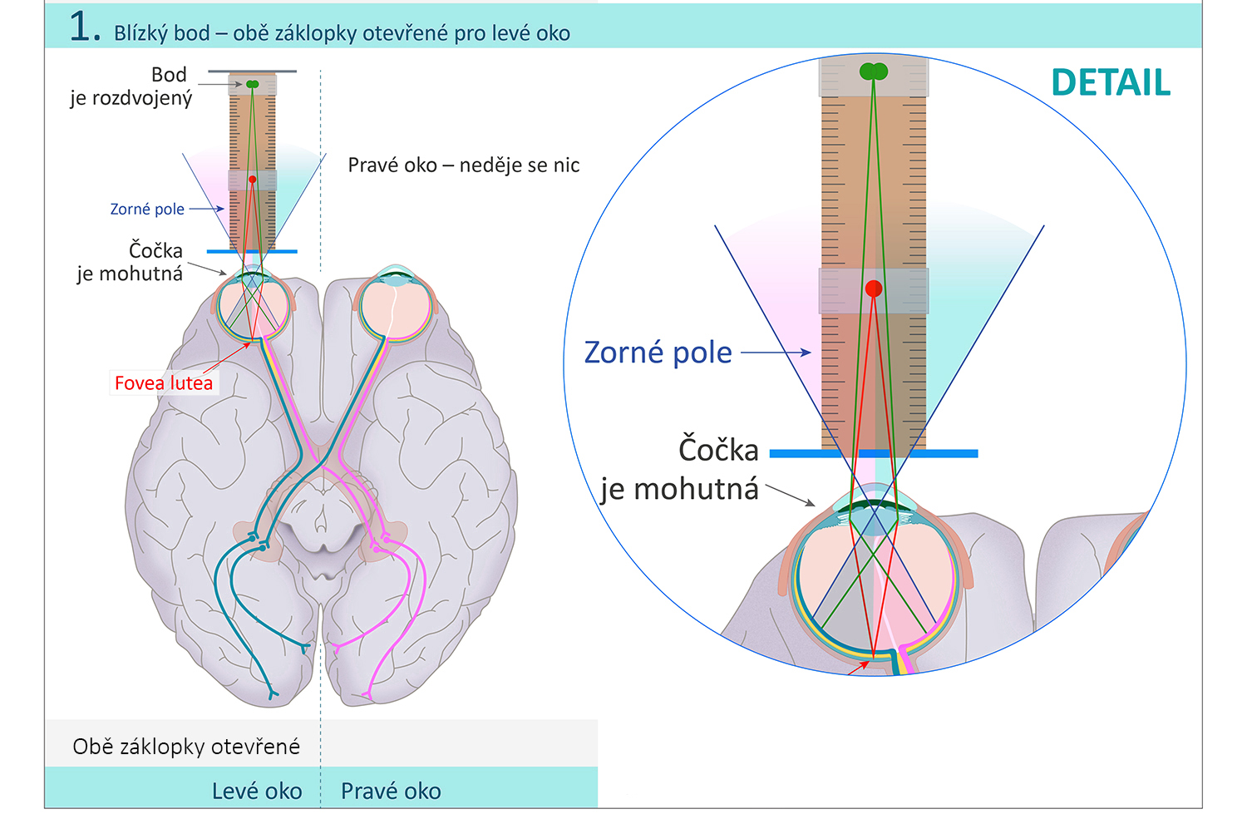
Scheinerův pokus

Slide 17
Scheinerův pokus
První pozice pokusu je uzavírání záklopky a sledování změn v obraze. Pokud při sledování blízkého bodu bude zamezeno průchodu paprsku z jedné strany, dojde k vymizení pravého rozdvojení na vzdáleném bodu.
Důvody jsou tyto:
Zorné pole
pravá strana retiny zpracovává levou stranu zorného pole a naopak (bez ohledu na levé a pravé oko). To také znamená, že pokud zamezíme paprsku z jedné strany průchodu k oku, nebude v závislosti na bodech 2 a 3 zpracovávat daná retina obraz a ten nám v zorném poli „zmizí.
Lom paprsků na rozhraní dvou prostředí
při přechodu z prostředí s nižším indexem lomu do prostředí s vyšším indexem lomu dochází k lomu ke kolmici – paprsky mají tendenci se sbíhat výrazněji k sobě.
Mohutnost čočky
při akomodaci čočky na blízko bude její mohutnost výrazně vyšší než při její relaxaci. Paprsky se tak lámou mnohem více než při pohledu na dálku, protože index lomu v čočce je výrazně vyšší než na vzduchu (nebo rohovkovém prostoru).

Slide 18
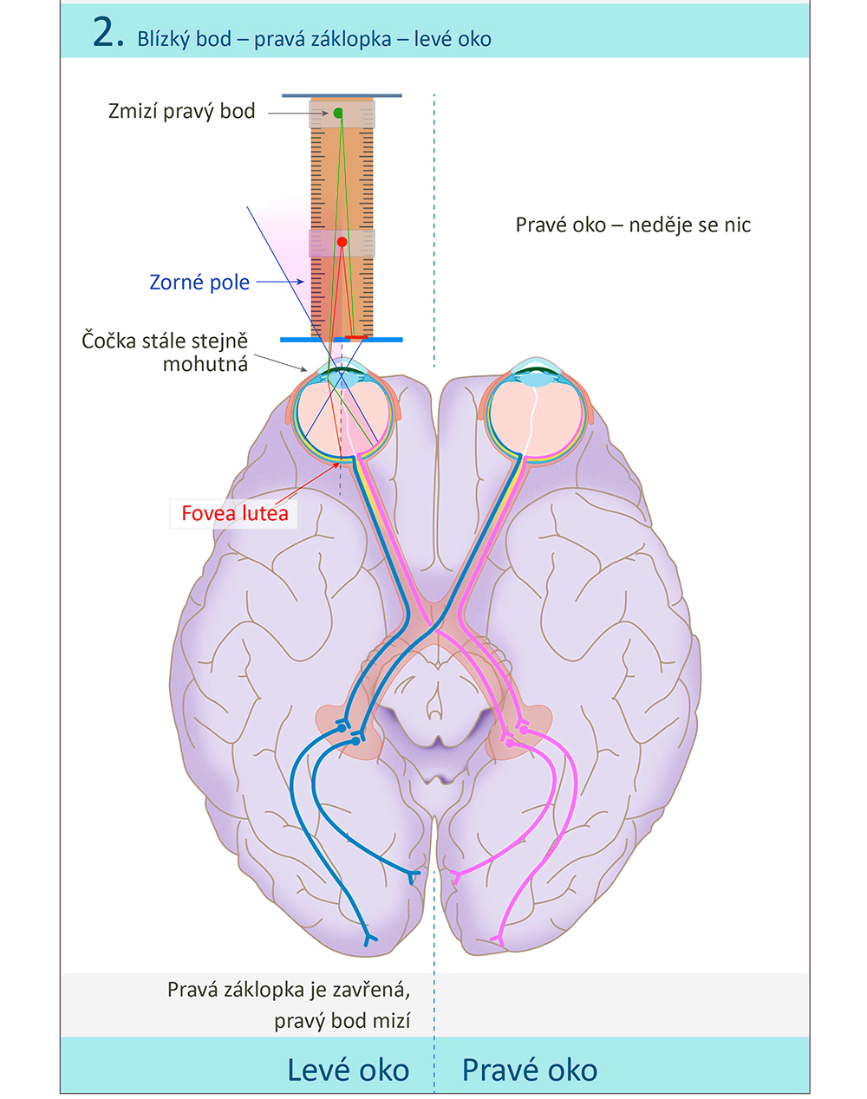
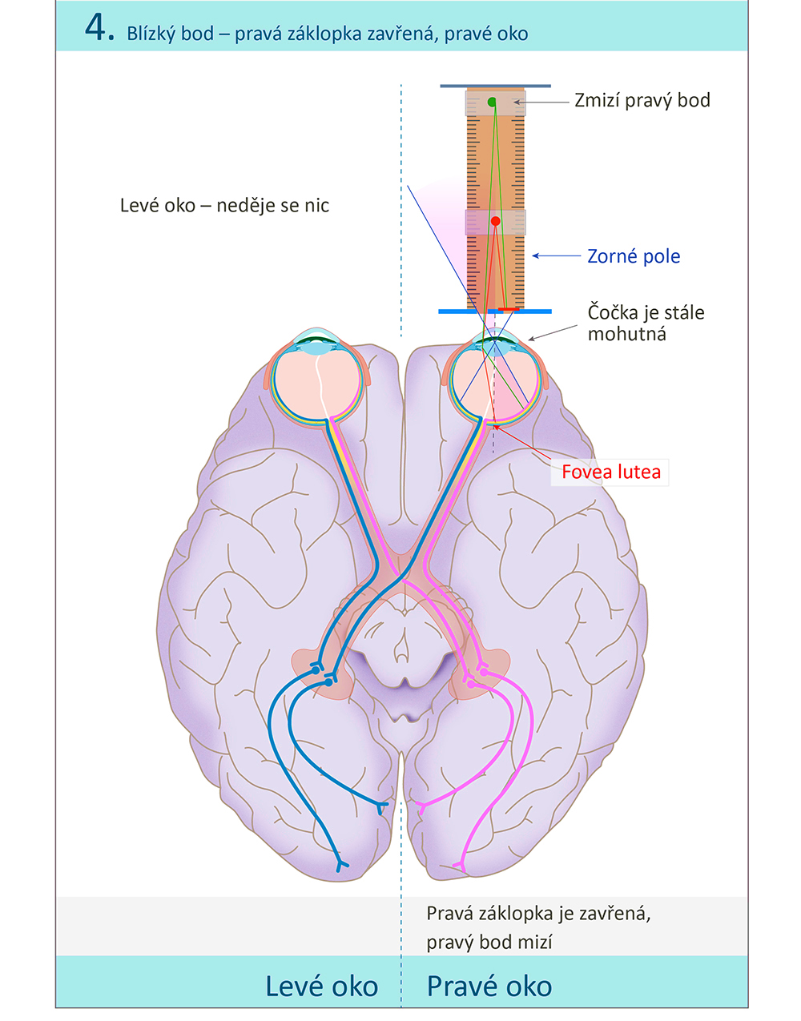
Scheinerův pokus

Slide 19
Scheinerův pokus
V případě sledování vzdáleného bodu, bude blízký bod rozdvojený. Důvody jsou stejné jako v případě sledování blízkého bodu. Výsledky při zavření záklopky však budou odlišné. Při uzavření pravé záklopky vymizí levý rozdvojený bod na blízkém špendlíku, a to z následujících důvodů:
Zorné pole
pravá strana retiny zpracovává levou stranu zorného pole a naopak (bez ohledu na levé a pravé oko). To také znamená, že pokud zamezíme paprsku z jedné strany průchod k oku, nebude v závislosti na bodech 2 a 3 zpracovávat daná retina obraz a ten nám v zorném poli „zmizí).
Lom paprsků na rozhraní dvou prostředí
při přechodu z prostředí s nižším indexem lomu do prostředí s vyšším indexem lomu dochází k lomu ke kolmici – paprsky mají tendenci se sbíhat výrazněji k sobě. V případě sledování obrazu, který je vzdálený, je čočka uvolněná a má nižší mohutnost než případě akomodace na blízko, paprsky se tedy sbíhají mnohem méně než u akomodované čočky nebo běží téměř rovnoběžně.
Mohutnost čočky
při akomodaci čočky na dálku bude její mohutnost výrazně nižší než při akomodaci na blízko. Paprsky se tak lámou mnohem méně než při pohledu na blízko, protože index lomu v čočce se blíží indexu lomu na vzduchu.

Slide 20
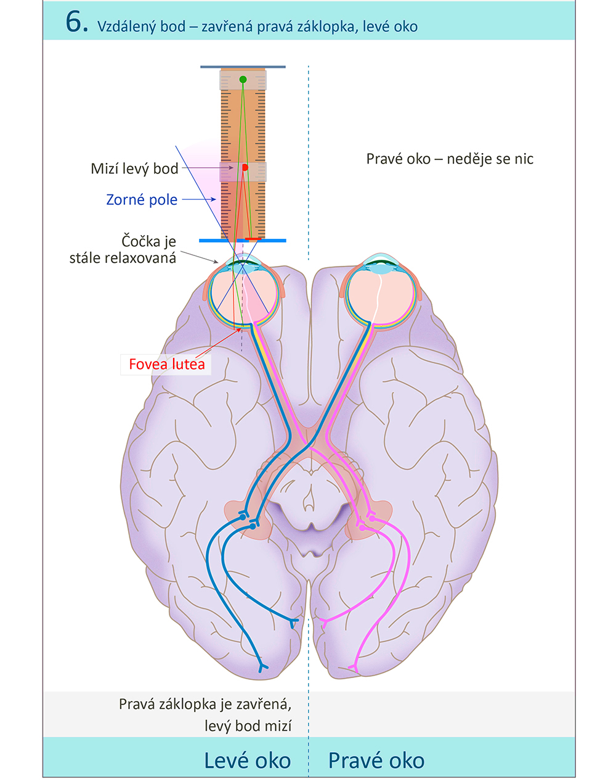
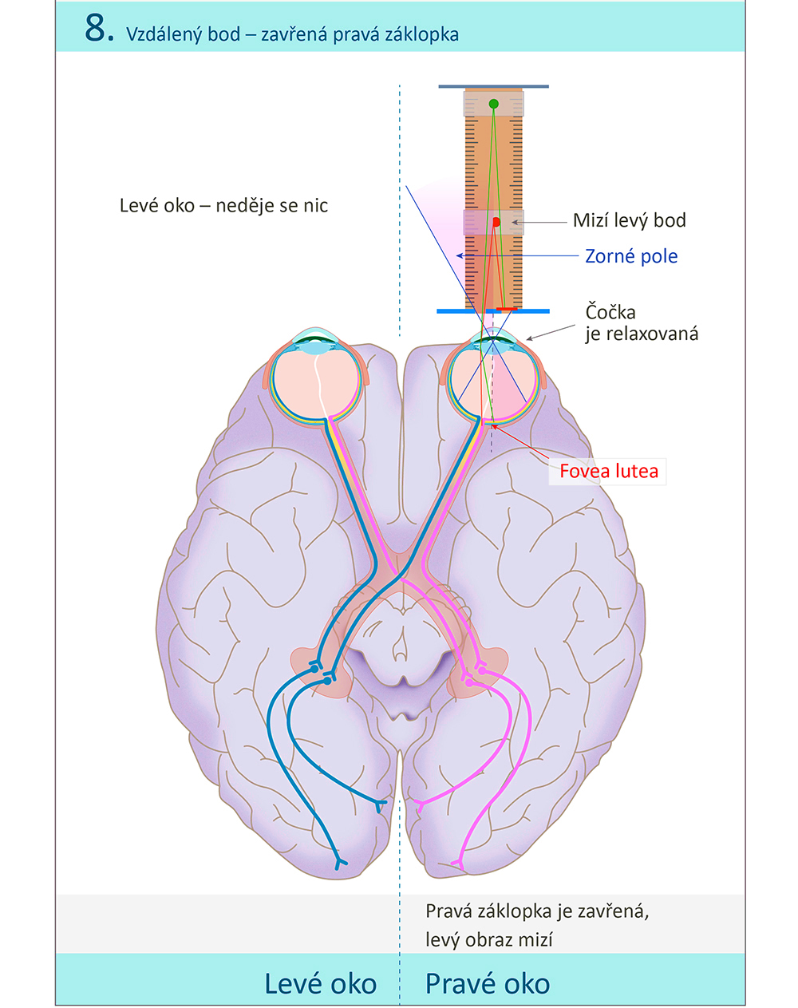
Scheinerův pokus

Slide 21
Scheinerův pokus
Udělejte si tabulku a doplňte na základě pozorování, vysvětlete
Akomoduju na | Dívám se okem | Zavřu otvor | Zmizí obraz
Blízký bod | Pravým | Pravý
 |  | Levý
 | Levým | Pravý
 |  | Levý
Daleký bod | Pravým | Pravý
 |  | Levý
 | Levým | Pravý
 |  | Levý

Slide 22
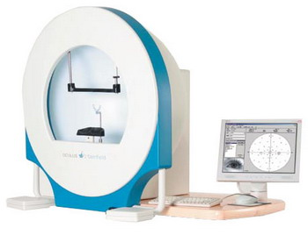
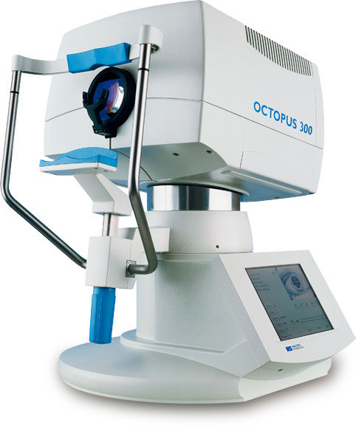
Vyšetření zorného pole - perimetrie
Kinetická perimetrie:
  Vyšetření probíhá na otáčivém perimetru s pohyblivými terčíky. Úkolem měřeného je hlásit změny ve viditelnosti terčíku či jeho barevnosti.
  Metoda je méně přesná než statická perimetrie.
Statická perimetrie:
  Vyšetřovaný se soustředí na bod umístěný uprostřed obrazovky přístroje, jakmile se na jiném místě objeví světelný bod a vyšetřovaný jej zaregistruje, vše potvrdí stiskem tlačítka. Tak se nejprve vyšetřuje jedno a pak druhé oko. Výsledky přístroj po skončení vyšetření vyhodnotí.
  Statické perimetry jsou citlivější než kinetické.
Kromě změn v barevném poli odchylky ve vnímání červené a zelené barvy signalizují onemocnění očního nervu. Poruchy sítnice poznáme podle zhoršeného vnímání modré barvy. Barevný počítačový perimetr je tak schopen rozpoznat i zdánlivě počítačově neodhalitelná onemocnění.
Kinetický perimetr
Statický perimetr

Slide 23
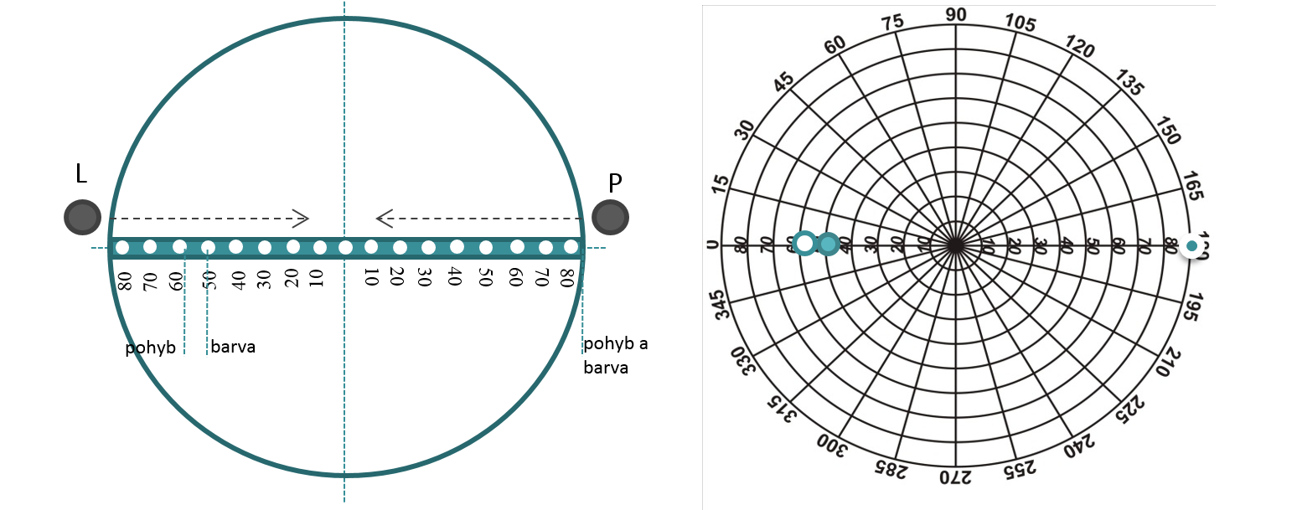
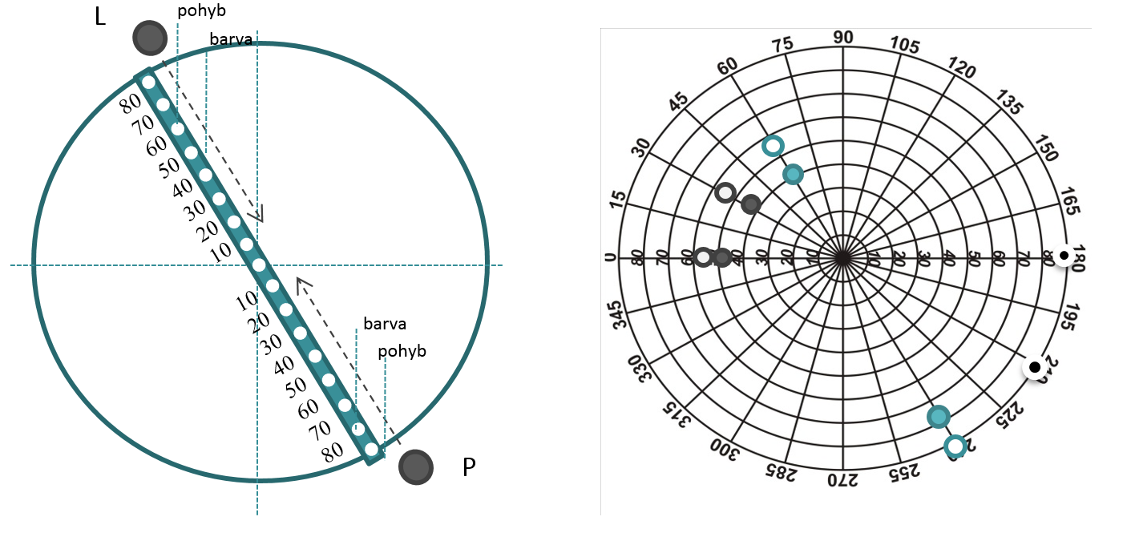
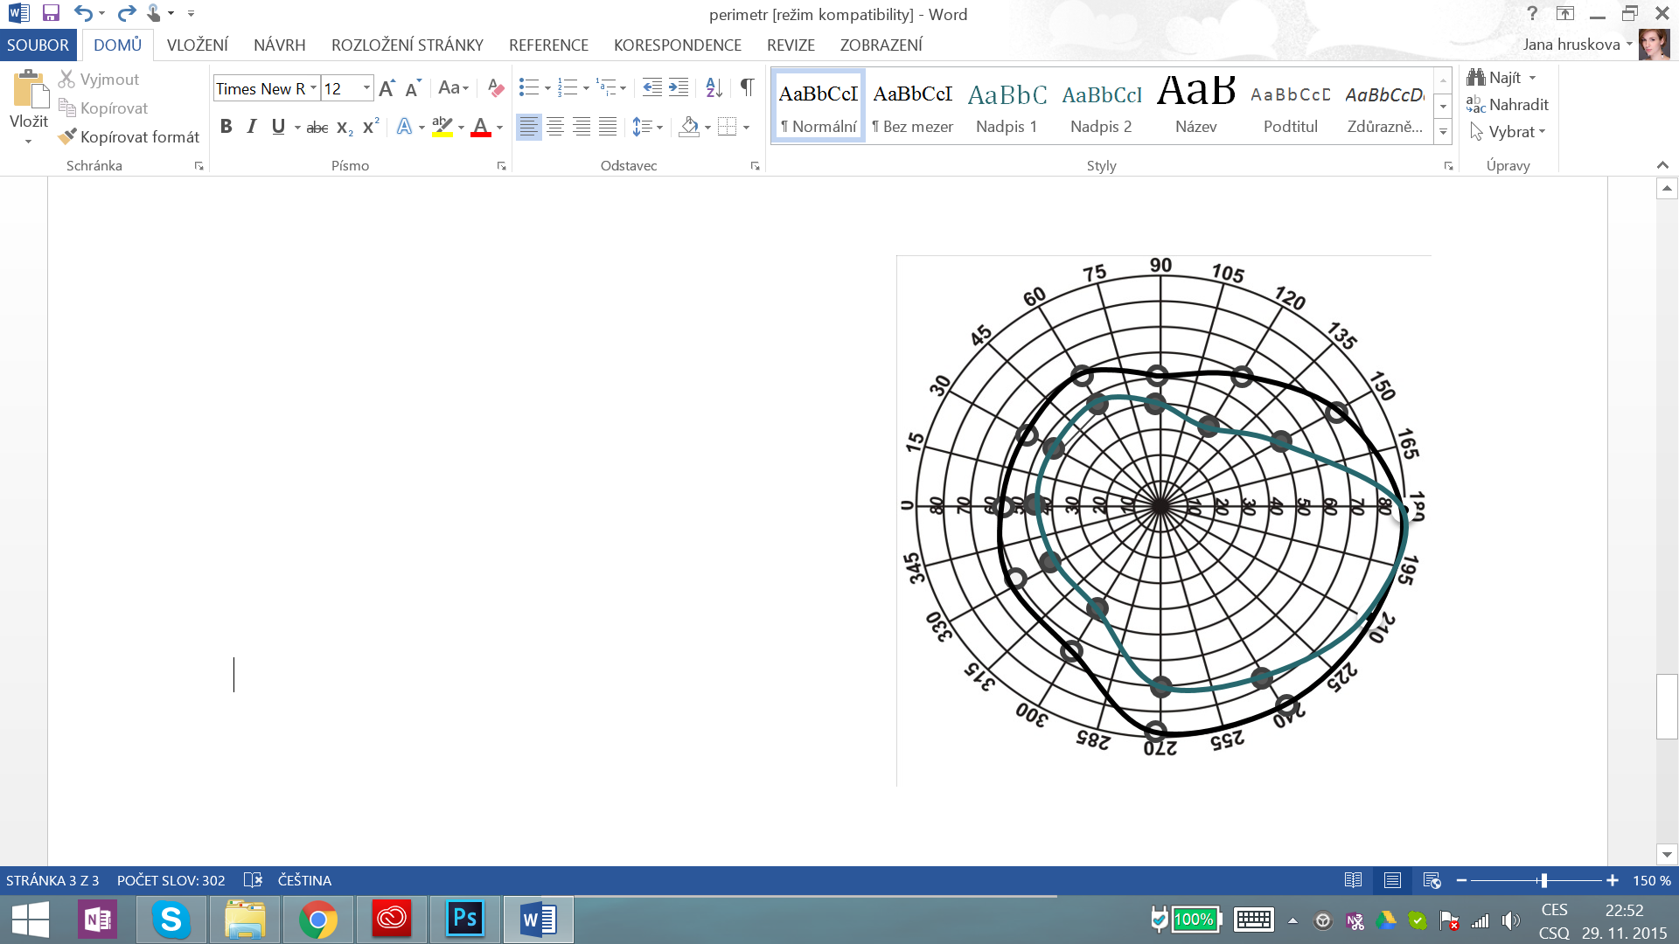
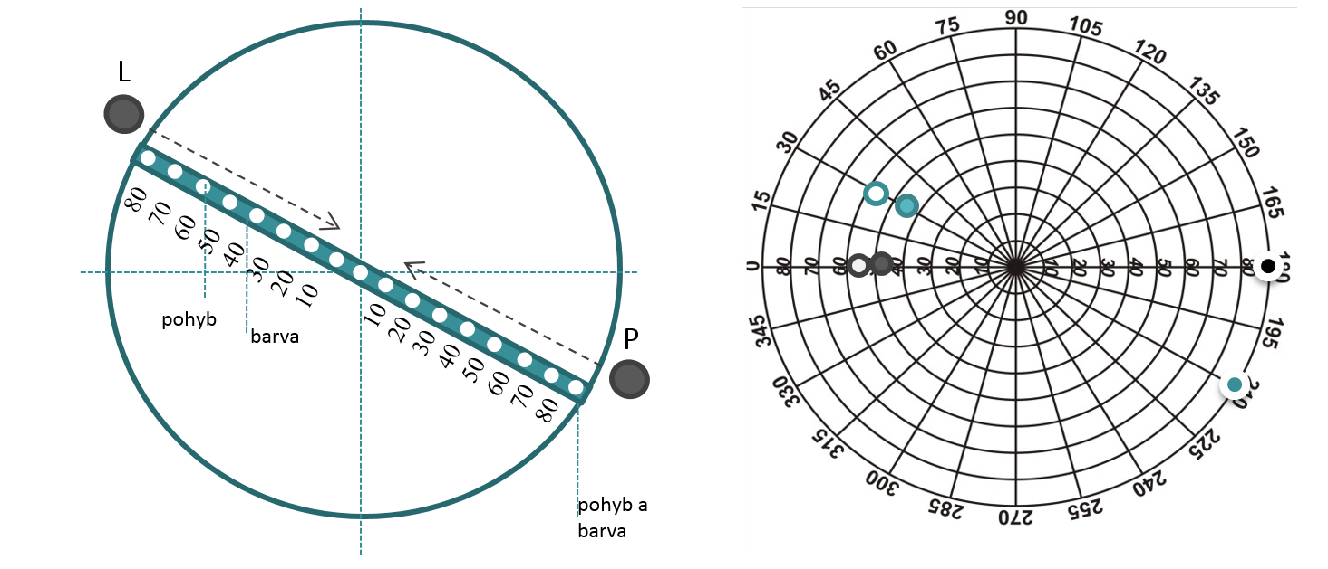
1. 0° natočení
3. 60° natočení
Vlevo - Schematický nákres perimetru, tak jak leží proti tváři vyšetřovaného, který hledí jedním okem na bílý bod na středu (perimetr může být kruhový nebo jenom plochý v podobě lišty s úhly). Vyšetřující pohybuje barevným terčíkem po zelené liště nejdříve z jedné strany ke středu a poté i z druhé strany. Vpravo - Výsledek pohybu i barvy se zanese na protilehlé úhlové strany (zde 0 a 180 °, kde 0° je levá strana od oka a 180°pravá strana od oka) na perimetru.
Postupně se takto prošetří každých 15° na perimetru.
4. Výsledek
2. 30° natočení
Po vynesení bodů zvlášť pro pohyb i barvu pro každou část oka vznikne paprskový graf, který ukazuje zastoupení čípků a částečně tyčinek pro každou část oka. Vyšetření takto provedené pouze ukazuje, kam sahají jednotlivé typy čípků a tyčinek, ne jejich lokální výpadky.
Vlevo - poté co se natočí perimetr o 30 stupňů se zopakuje test jako v předešlém kroku. Na temporální straně daného oka se může běžně pohyb i zaznamenání barvy ukazovat vyšetřovanému ve stejnou chvíli. Vpravo – zaznamenejte opět na 30° záznam z levé strany oka na 210 °na pravé straně od oka.
Pole pohybu
Pole barvy

Slide 24
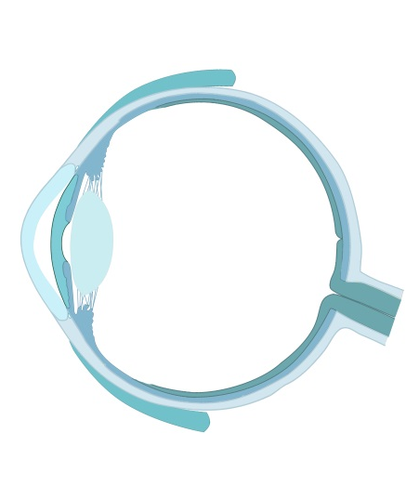
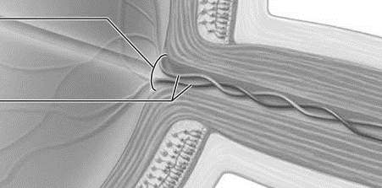
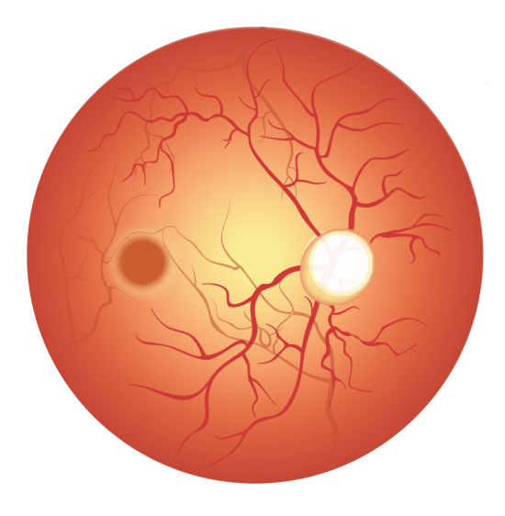
Slepá skvrna
Slepá skvrna
Slepá skvrna
  malá plocha na sítnici oka, z níž vystupuje n. opticus (optický disk). Neobsahuje citlivé buňky, tj. tyčinky nebo čípky umožňující vidění.
Způsoby vyšetření:
Oftalmoskopické vyšetření:
  Objektivní vyšetření očního pozadí s přesným rozměřením velikosti a změn na pozadí sítnice
Perimetrie:
  Při vyšetření perimetrem lze zachytit v oblasti 18-20° fyziologický skotom.
Marriotův pokus:
  Důkaz slepé skvrny - základní subjektivní metoda pro důkaz slepé skvrny pomocí Marriotova obrázku (papírek s kolečkem na jedné straně a křížkem na druhé). Fixováním oka na kolečko se zamezí sakádickým pohybům a umožní, že křížek se v určité vzdálenosti dostane do takého úhlu, který míří do slepé skvrny.
  Orientační tvar a velikost slepé skvrny – na principu poměrových trojúhelníků a principu Marriotova pokusu lze orientačně zobrazit především tvar slepé skvrny.
Optický disk
Centrální sítnicová
tepna a žíla
Fovea
Optický disk
Vyšetření očního pozadí ( zvětšený optický disk u glaukomu)

Slide 25
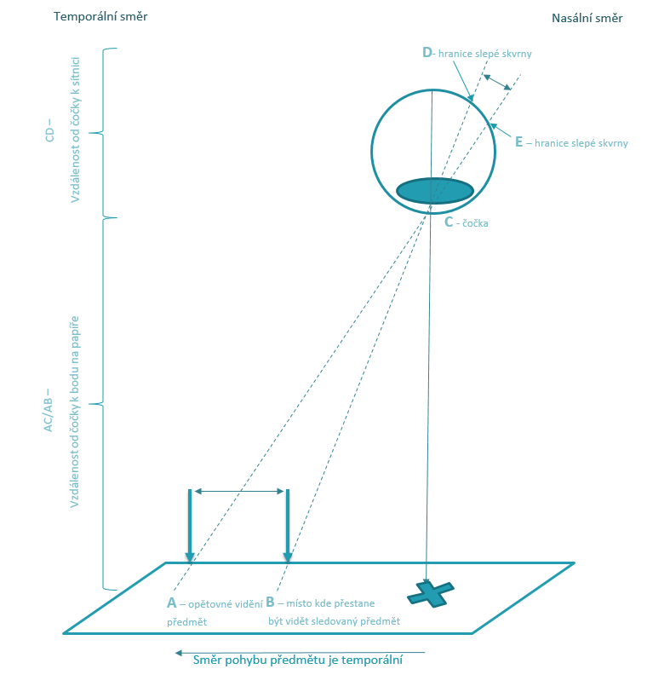
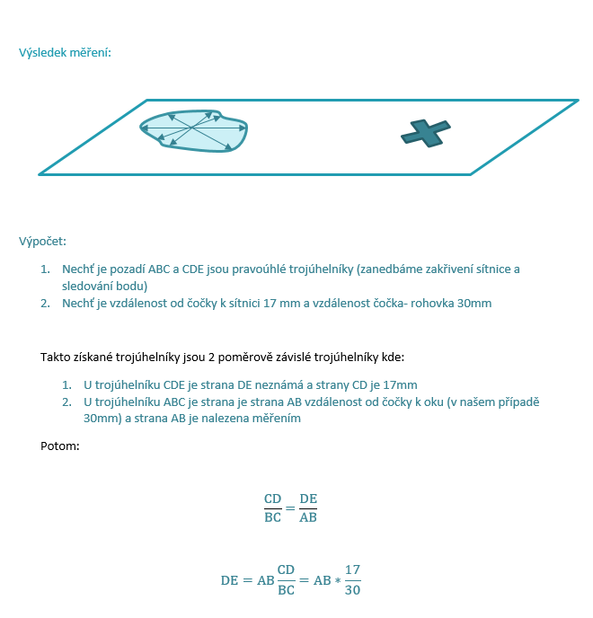
Výpočet velikosti slepé skvrny
Velkost slépe skvrny: 1,5 mm
Vzdálenost od fovea centralis: 4 mm

Slide 26
Vyšetření zrakové ostrosti - optotypy
Snellenovy optotypy
Landoltovy kruhy
Pflügerovy háky

Slide 27
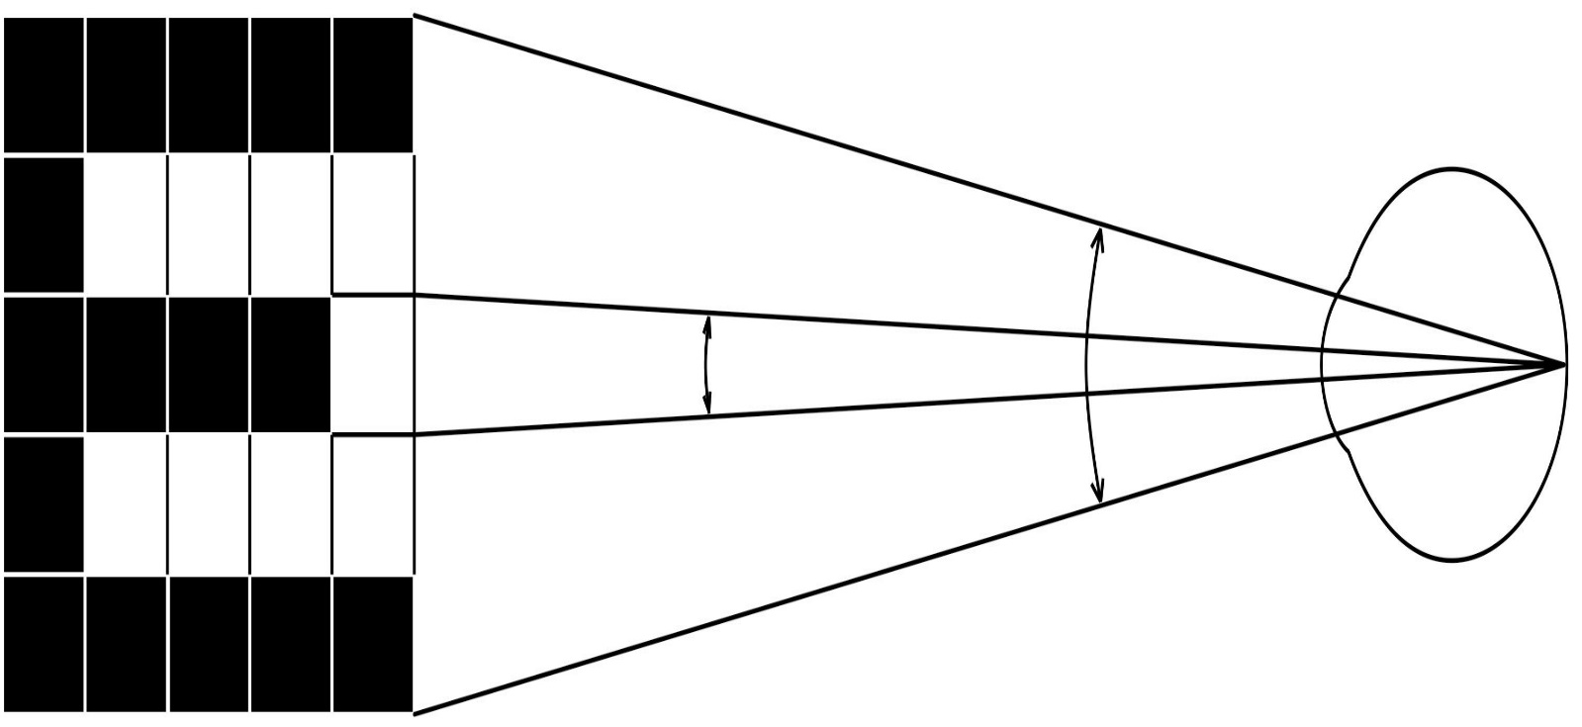
Vyšetření zrakové ostrosti
Fyziologický podklad: schopnost oka rozlišit 2 body jako 2 body přichází v okamžiku, kdy paprsky z těchto dvou bodů dopadají na sítnici pod úhlem 1 úhlové minuty
  Každý řádek optotypů má na boku číslo, které vyjadřuje, z jaké vzdálenosti platí princip fyziologického předpokladu vyšetření (aby paprsky ze 2 bodů - pro jejich rozlišení a správné přečtení znaku – dopadaly na sítnici pod úhlem 1 úhlové minuty)
Nejčastěji vyšetřovaná vzdálenost: 5 m
Výsledek vyšetření: Visus – zapisujeme jako zlomek: čitatel: vzdálenost ze které vyšetřujeme, jmenovatel: číslo řádku přečteného bez chyby
pro pravé oko ….V_{OD} =5/5 ……..
zdravé oko, dobrá zraková ostrost
pro levé oko……..Vos =5/10 ….
oko se zhoršenou zrakovou ostrostí
5´
5´
1´
1´

Slide 28
Sluchová zkouška

Slide 29
Klasifikace sluchových poruch
Vyšetření ladičkami - důležité k odlišení převodní a percepční nedoslýchavosti. Používáme ladičku s komorním "a" s patkou.
Podle místa poškození sluchového ústrojí rozlišujeme poruchy:
centrální – poškození je na úrovni II.–IV. neuronu sluchové dráhy; nečastější příčinou je trauma nebo tumor;
periferní – poškození je na úrovni zevního ucha až jader sluchového nervu;
  převodní – překážka v zevním nebo středním uchu; může se jednat o mazovou zátku nebo zánět v zevním zvukovodu, perforaci bubínku, akutní či chronický zánět středního ucha, katar Eustachovy trubice, otosklerózu;
  percepční – poškození vnitřního ucha nebo sluchového nervu;
    kochleární – poškození hlemýždě;
    retrokochleární – poškození sluchového nervu a jeho jader; nejčastěji se jedná o zánět, trauma či tumor (vestibulární schwannom)

Slide 30
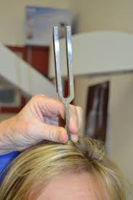
Weberova zkouška (W)
Rozezvučenou ladičku dáme do střední čáry na temeno, ptáme se pacienta, kde ji slyší více.
Když lateralizuje do ucha hůře slyšícího → převodní vada tohoto ucha.
Když lateralizuje do ucha lépe slyšícího → to druhé má percepční vadu.
Lateralizaci označujeme (W→),
normální nález (‹W›)
Porovnávají se doby slyšitelnosti
levého a pravého ucha

Slide 31
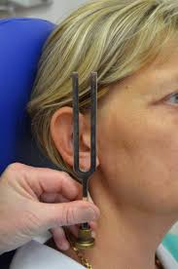
Rinneho zkouška (R)
Srovnává slyšení kostního a vzdušného slyšení téhož ucha.
Zdravé ucho a percepčně nedoslýchavé slyší déle ladičku vzdušně než přes kost → tedy Rinneho zkouška je pozitivní (R+).
U převodní nedoslýchavosti – nemocný slyší lépe a déle kostní vedení (R−).
Srovnává se doba slyšitelnosti ladičky
kostním vedením a vzdušným vedením

Slide 32
Vestibulární systém

Slide 33

Nystagmus
Rytmický kmitavý pohyb očních bulbů
Skládá se z rychlé (sakadické) a pomalé složky, které se pravidelně střídají
Směr nystagmu se určuje podle směru rychlé složky (sakád)
Spontánní (nevyprovokovaný) nystagmus je vždy patologický
(poškození vestibulárního systému, nervových drah nebo mozkových center)

Slide 34
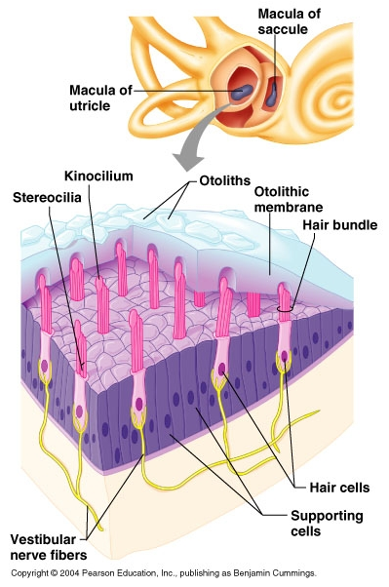
Vestibulární aparát
Funkce vzhledem ke zraku: vestibulookulární reflexy - stabilizace retinálního obrazu a udržení zrakové ostrosti při pohybu
Polokruhovité kanálky (kinetické čidlo)
cristae ampullares, reakce na úhlové zrychlení (rotace hlavy)
Utriculus, sacculus - maculae staticae
(statické čidlo)
lineární akcelerace, poloha hlavy v gravitačním poli (registrace statické polohy hlavy)

Slide 35
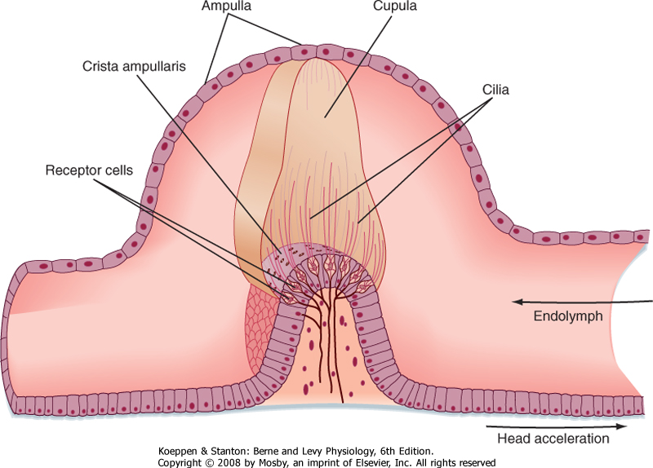
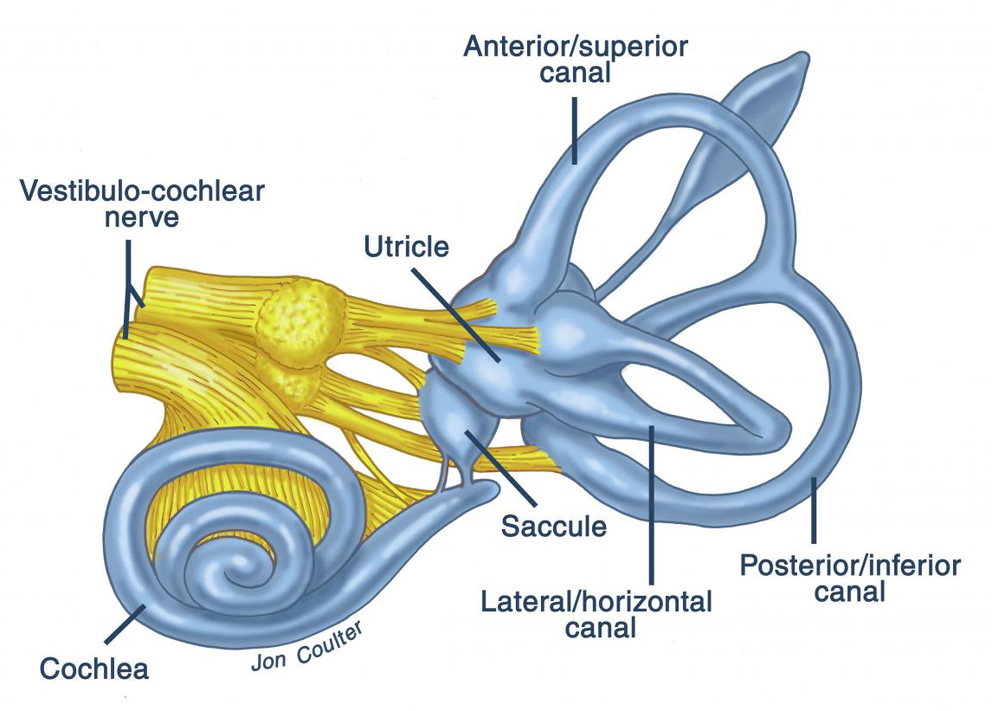
Vestibulární aparát – polokruhovité kanálky
Zrychlený pohyb hlavy vyvolá pohyb endolymfy (tekutiny) v kanálku
Endolymfa ohne cílie – záznam pohybu hlavy
Tři polokruhovité kanálky jsou na sebe kolmé, takže poskytují informaci o pohybu hlavy ve všech třech rozměrech
http://users.atw.hu/blp6/BLP6/HTML/C0089780323045827.htm

Slide 36
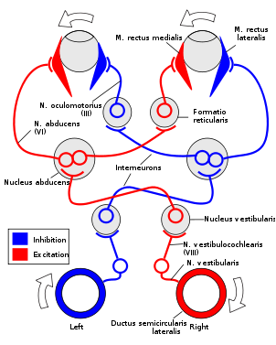
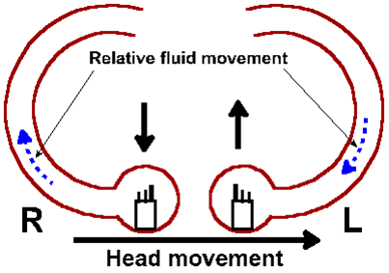
Vestibulookulární reflex
Reflex mozkového kmene
Funkce: stabilizace retinálního obrazu a udržení zrakové ostrosti při pohybu
Každý kanálek je spojen s tím párem okohybných svalů, které působí spřažení pohybů očí v jeho rovině
  Např. pokud otočíme hlavu doleva, endolymfa v kanálku setrvačností půjde proti směru rotace – pohyb očí kopíruje pohyb endolymfy - oči tedy budou rotovat doprava, proti směru rotace

